Slide 1
3.4 资本资产定价模型
CAPM是在1959年Markowitz均值方差模型的基础上，由Sharp和Linter分别在1964和1965年市场存在无风险资产的 条件下提出来的，1972年Black又推广到了不存在无风险资产的情况下。

Slide 2
均值方差模型提出了证券选择问题，证明了最优的有效证券组合，即在同等收益水平之下风险最小的证券组合 。
夏普等人在该模型基础上发展了经济含义，研究了任何证券组合收益率与某个共同因素的关系，进而推出了资产定价模型（CAPM） 。
马克维茨的投资组合选择理论研究的是个体投资者在投资时如何选择资产组合，而CAPM研究的是市场在均衡状态下资产的价格特征。

Slide 3
3.4.1 资本资产定价模型的基本假设
1．投资者具有均值—方差效用函数，投资行为依据资产收益率和方差，在期望收益相同的条件下，选择风险（方差）较小的资产组合，在风险相同下，选择期望收益较大的资产组合；(二阶占优原则)
2．对所有投资者信息充分且畅通无阻，对资产收益概率分布模式一致认同，因此市场有效前沿曲线只有一条；

Slide 4
3.4.1 资本资产定价模型的基本假设
3. 所有投资者都有相同投资日期和固定的投资期 限（单期）；
4. 资产是无限可分的，而投资者可以以任意金额投资于各种资产，市场上的资产数量是固定的；
5. 市场没有卖空限制；

Slide 5
3.4.1 资本资产定价模型的基本假设
6. 市场存在无风险资产，投资者能以固定无风险利率借入任意数量的这种资产；
7. 资本市场没有税收，交易成本，资产没有红利分配；
8.没有通货膨胀和利率变化；
9.市场上的任何投资者均不能通过其投资行为影响资产价格。（完全竞争市场，来自有效市场假说EMH）

Slide 6
CAPM要求存在一系列严格的假设条件，所以模型存在理论上的抽象和对现实经济的简化，与一些实证经验不完全符合，但由于它的逻辑性和实用性，以及多年来在理论上的突出贡献，仍被推崇为抓住了证券市场本质的经典经济模型。

Slide 7



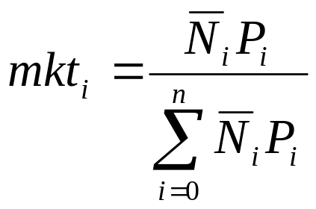


3.4.2 市场投资组合

Slide 8

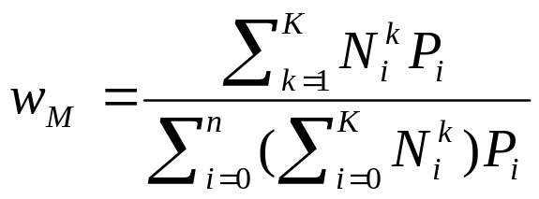

3.4.2 市场投资组合

Slide 9
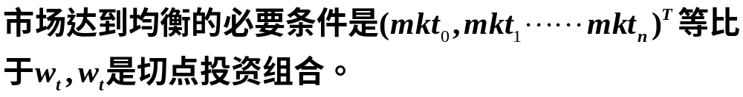
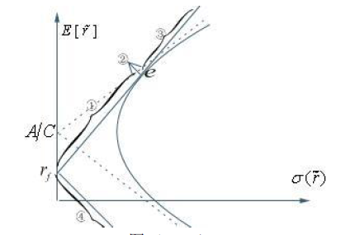
3.4.3 市场达到均衡的必要条件
即：在均衡的条件下，切点对应
的最优资产组合就是市场组合e

Slide 10



3.4.4 市场投资组合和切点组合
定理3.4

Slide 11
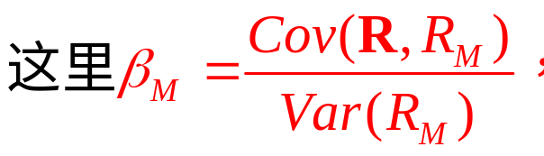

3.4.5 存在无风险资产情况下的
资本资产定价模型
定理3.5 （Sharpe-Lintner CAPM）假设市场存在无风险资产时，
当市场达到均衡时，任意风险资产的超额收益率与市场风险资
产组合超额收益率成正比，即有关系式

Slide 12

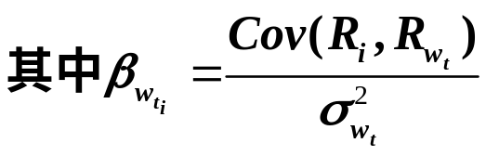
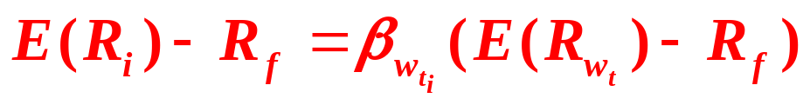

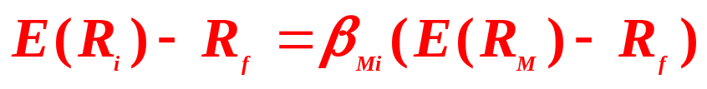
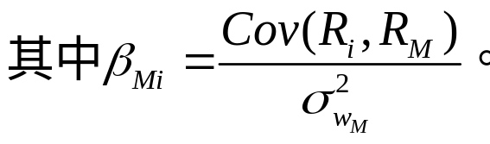
3.4.5 存在无风险资产情况下的
资本资产定价模型
证明 由定理3.2，
当市场存在无风险资产时,
任意资产收益率
的超额收益率可以用如下公式表示
由定理3.4，当市场达到均衡时
代入,得
Notes:
在市场均衡的前提下，任意可行资产的期望收益率取决于它关于市场组合的β系数，并且系数越大，其期望收益率也越大。

Slide 13
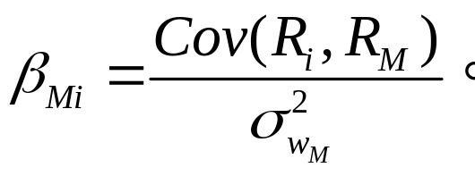
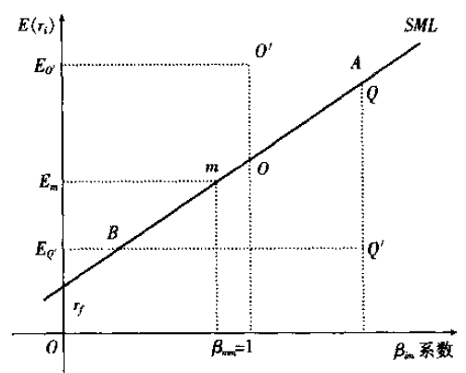
β系数含义
β系数表示证券或组合的系统风险。
根据β系数将证券或组合分为两种：
防卫性证券，攻击性证券
SML上的B点在m点的左边，其β系数值小于1。表明证券B的变动幅度小于整个
市场的变动，称为防卫性证券
或证券组合
（defensive securities）

Slide 14
3.4.6 市场不存在无风险资产情况下的资本资产定价模型
1.对标准的CAPM中假设6的放宽
假设条件6具体内容是：
市场存在无风险资产，投资者能以固定无风险利率借入任意数量的这种资产
现在假设，没有无风险资产存在
针对这种情况，布莱克（Black）1972年得到了一个一般的CAPM，称之布莱克CAPM 。

Slide 15

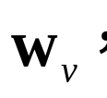




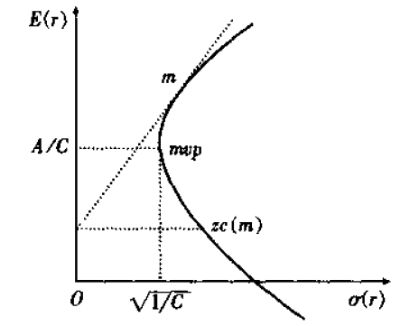
3.4.6 市场不存在无风险资产情况下的资本资产定价模型
定义3.2节
是一个最小方差资产组合，
其方差不是全局最小值，
则存在最小方差资产组合
使
和
为零
或称为
零协方差的最小方差投资组合。

Slide 16

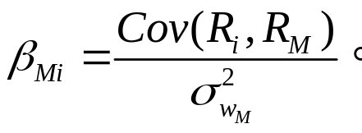
3.4.6 市场不存在无风险资产情况下的资本资产定价模型
将分离基金选为市场组合以及与之协方差为零的资产组合. 用零协方差组合代替无风险证券。
定理3.6 （Black CAPM） 假设市场上不存在无风险资产时，
当市场达到均衡时，任何风险资产的收益率可以表示为

Slide 17

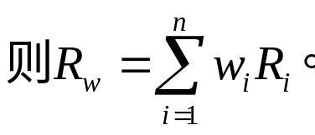
3.4.7 证券市场线
若市场存在无风险资产，
当市场达到均衡时，由（3.4.6a）可得到

Slide 18

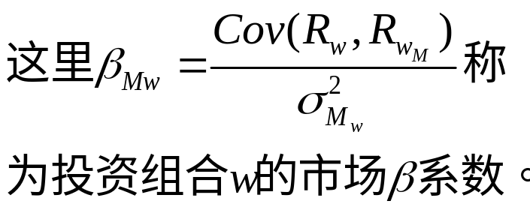



3.4.7 证券市场线
SML＝securities market line
将CAPM看成一条直线，就是SML
0
图3.8 证券市场线

Slide 19
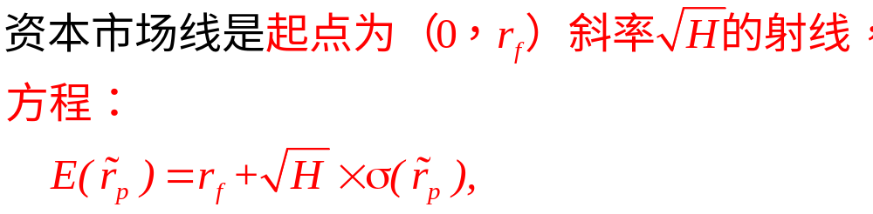


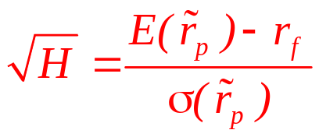

3.4.8 资本市场线（CML）
我们将存在无风险资产时的有效前沿称为资本市场线（Capital Market Line , CML）。
称为资产组合的夏普比（Sharpe Ratio），用来衡量一个资产组合的风险效益，
即因承担风险而可能带来的收益。
E(r)
e
A/C
mvp
zc(p)
0

Slide 20
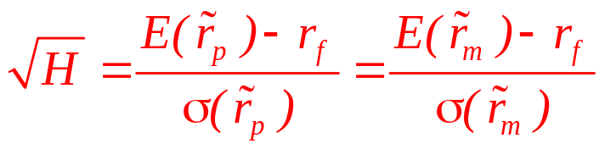
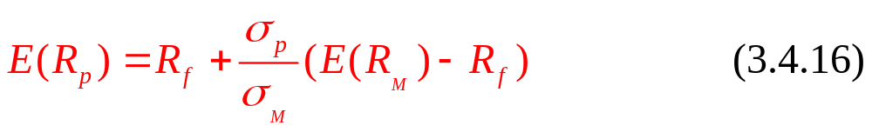

3.4.8 资本市场线
E(r)
e
引入市场组合e，得
A/C
mvp
zc(p)
0
整理得

Slide 21

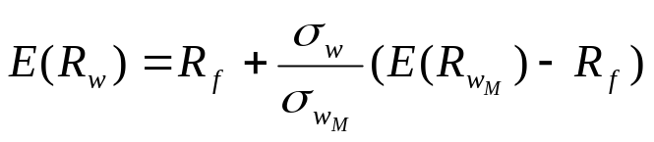


3.4.8 资本市场线
0
图3.9 资本市场线

Slide 22
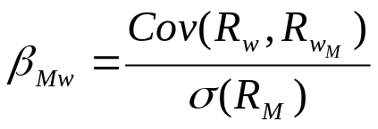

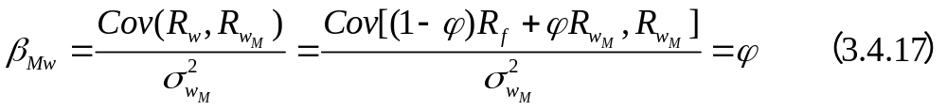


3.4.8 资本市场线
资本市场线是证券市场线的特例，事实上在证券市场线中

Slide 23
将CAPM看成一条直线，就是SML.
SML与CML对比：
1.都是组合p的收益与风险之间关系的函数，形式相似，资本市场线是证券市场线的特殊形式。
2. SML对任意的证券组合成立，是要对所有的可行资产进行定价；
CML仅对前沿证券组合成立，这也说明了资本市场线的局限性。
3.所在平面不同。

Slide 24
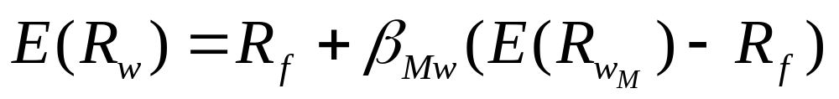
3.4.9 利用CAPM定价
CAPM给出了任意风险资产的超额收益率和市场组合超额收益率之间的关系;
如果市场组合为已知，相应的系数为已知，而无风险资产的收益率为已知的常数，就可确定风险资产的收益率，如果我们可以估计出投资期结束时的风险资产的价格，那么我们就可确定当前风险资产的价格，这可是资本资产定价问题所要解决的问题.

Slide 25

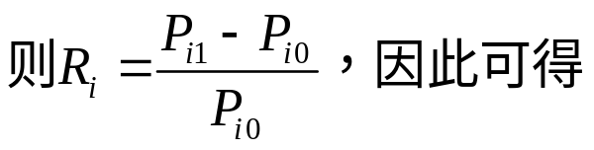
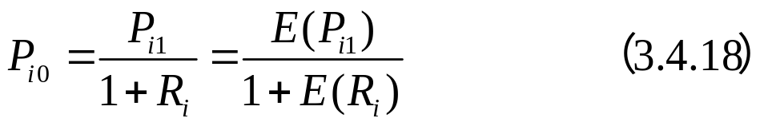

3.4.9 利用CAPM定价
由（3.4.6a）,我们得到

Slide 26

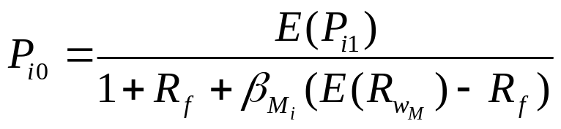
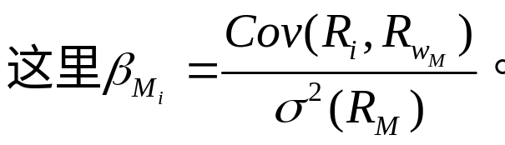

3.4.9 利用CAPM定价

Slide 27
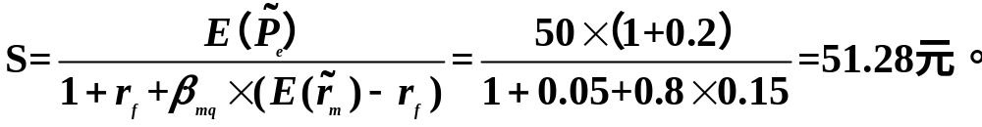

例题 投资者考虑购买股票i，投资者估计股票i的贝塔系数为0.8，估计期望收益率高于无风险利率15%，无风险利率为5%，市场组合的超额收益率为15%，股票i的当前价格为50元，问是否可以投资？
解：方法一：计算期初均衡价格
高于市场价格50元，可以购买。
方法二：计算系数
市场定价偏低，可以购买。

